Slide 1


一
下
数
学
5.3 简单的计算
讲师：PPT818

Slide 2

目
录
1
温故知新
CONTENTS
2
新知探究
3
课堂练习
4
课堂小结

Slide 3
温故知新
03
1
学而时习之，不亦说乎

Slide 4


温故知新
好多书啊
我要多买几本书。

Slide 5
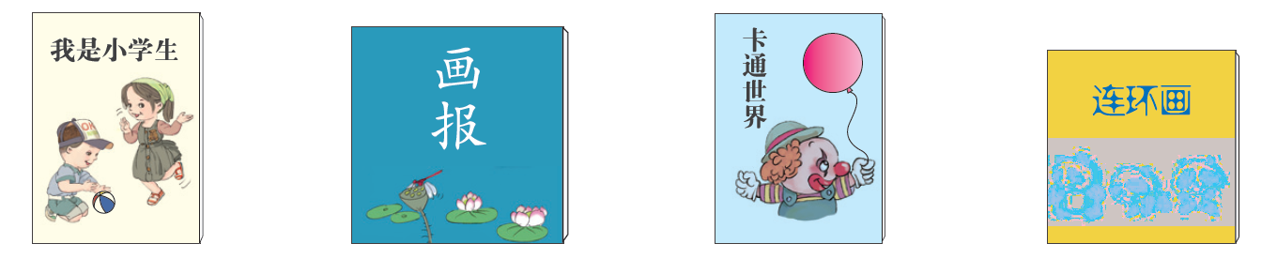
温故知新
知道了什么？
说一说：你知道了哪些信息？要解决什么问题？
5元
6元
8元
7元
用13元钱正好可以买上面哪两种杂志？

Slide 6

温故知新
知道了什么？
5元
6元
8元
7元
用13元钱正好可以买上面哪两种杂志？
“正好”是什么意思？
“正好”就是不多不少。

Slide 7
温故知新
怎样解答？
小组讨论：怎样解答上面的问题呢？想一想，说一说。
5元
6元
8元
7元

Slide 8
新知探究
03
2
学，然后知不足。

Slide 9
新知探究
怎样解答？
方法一：
任意选两本：
6 + 8 =
14元
5元
6元
8元
7元
用13元钱正好可以买下面哪两种杂志？

Slide 10
新知探究
怎样解答？
更换其中一本：
6 + 7 =
13元
5元
6元
8元
7元
用13元钱正好可以买下面哪两种杂志？

Slide 11
新知探究
怎样解答？
更换其中一本：
5 + 8 =
13元
5元
6元
8元
7元

Slide 12
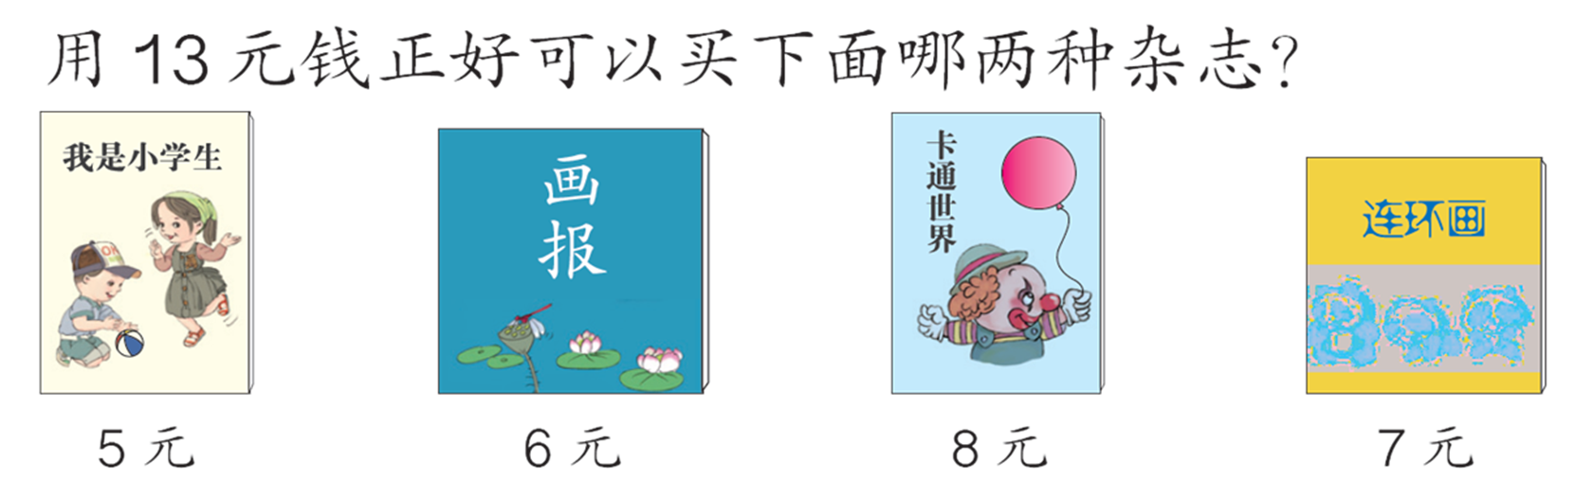
新知探究
怎样解答？
方法二：
先选1本，再一次列出另一本。
11元
13元
12元
×
√
×

Slide 13
新知探究
怎样解答？
11元
14元
13元
×
×
√

Slide 14
新知探究
怎样解答？
13元
14元
15元
√
×
×

Slide 15
新知探究
怎样解答？
12元
13元
15元
×
√
×

Slide 16
课堂练习
03
3
纸上得来终觉浅,绝知此事要躬行

Slide 17




课堂练习
答案正确吗？
或

Slide 18

课堂练习
16元钱正好可以买下面哪两种物品？
4元 6元 7元 9元
7 + 9 = 16（元）

Slide 19
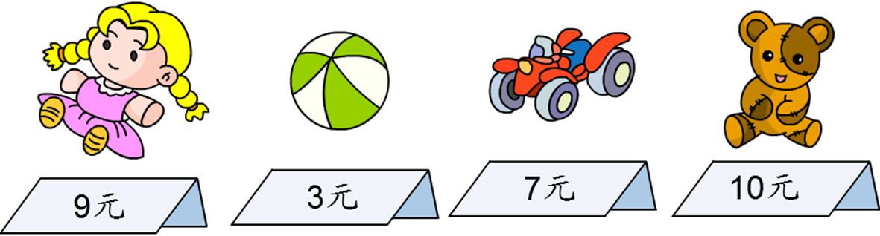
课堂练习

Slide 20
课堂练习
9+10=19（元）
答：19元正好可以买洋娃娃和小熊。

Slide 21
课堂练习
3+7=10（元）
9+10=19（元）
答：19元正好可以买洋娃娃、皮球和玩具车。

Slide 22
课堂练习
9-3=6（元）
答：洋娃娃和皮球正好相差6元。

Slide 23



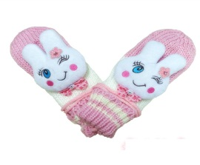
课堂练习
25元
30元
70元
5元
答：刚好可以买一顶帽子和一副手套。

Slide 24
课堂小结
03
4
学而不思则惘，思而不学则殆

Slide 25
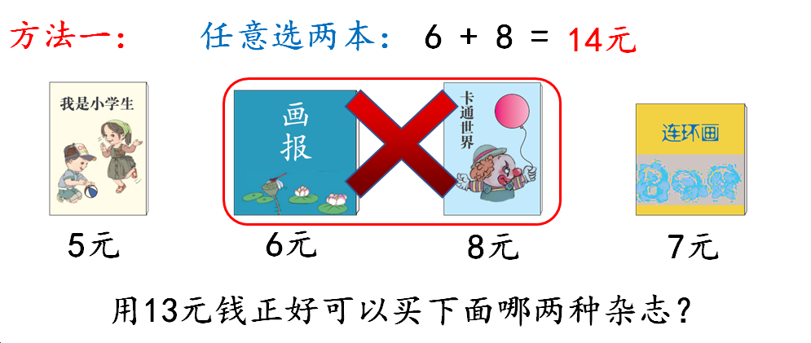
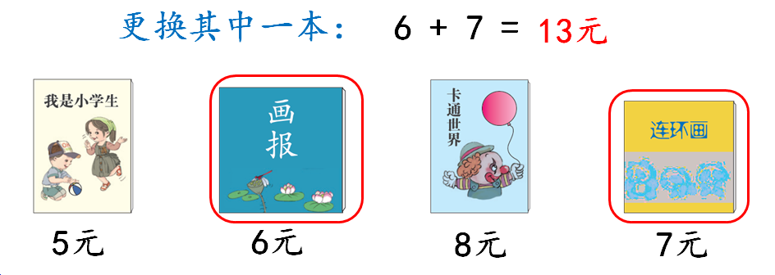
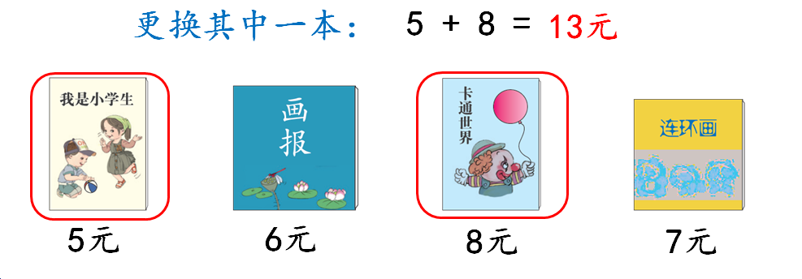
课堂小结
这节课你们都学会了哪些知识？

Slide 26
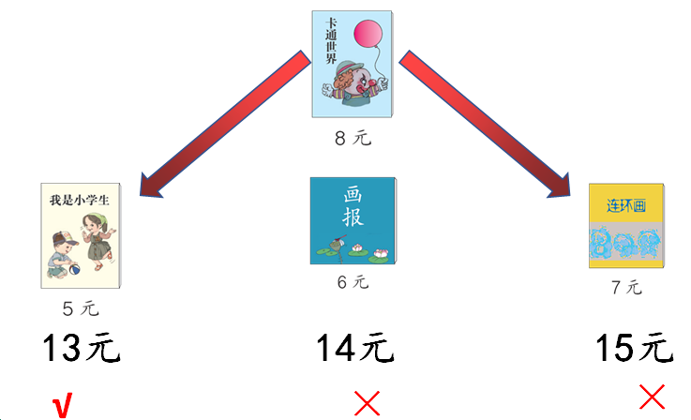
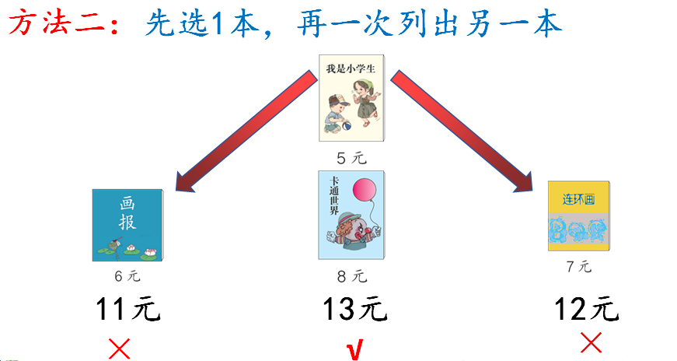
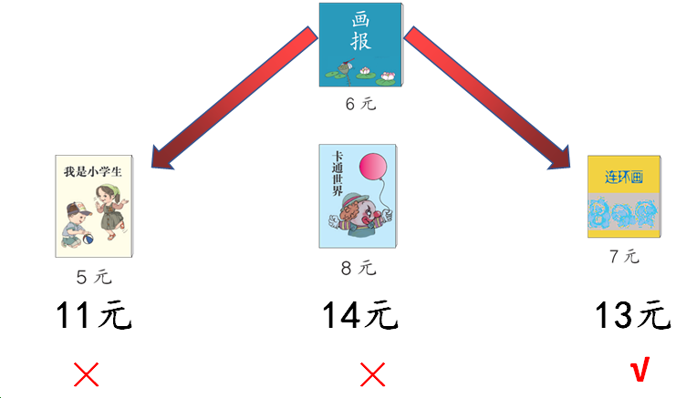
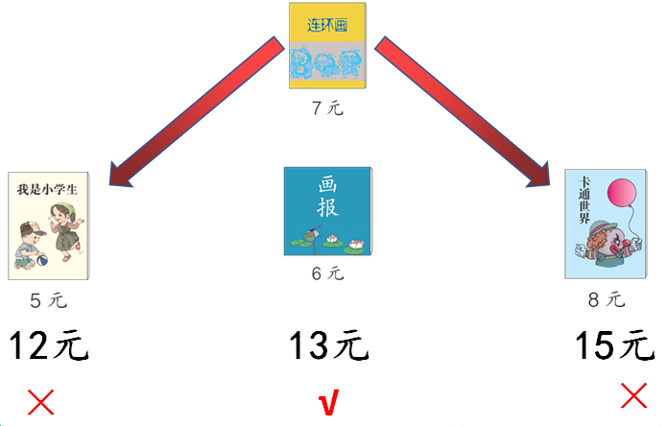
课堂小结
解决问题的策略

Slide 27
一
下
数
学
感谢各位的聆听
讲师：PPT818

